Slide 1
第四章 网络层
第2讲 网络层协议

Slide 2
Outline
回顾：网络层的功能是什么？
什么是IP地址？
什么是子网掩码？
如何对IP地址进行分类？

Slide 3
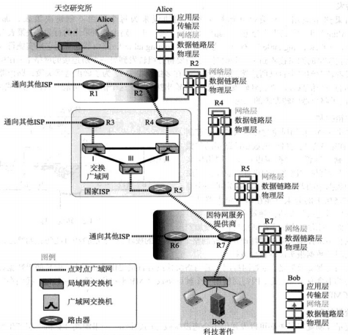
网络层：实现主机到主机的通信
网络计算设备主机之间的通信：
个人终端设备
服务器设备
路由器网络设备

Slide 4
网络层提供的服务
封装分组
路由
转发
差错控制（仅验证头部损坏）
流量控制（需求少、效率低）
拥塞控制（传输层、服务质量）
服务质量（多媒体通信）
安全

Slide 5
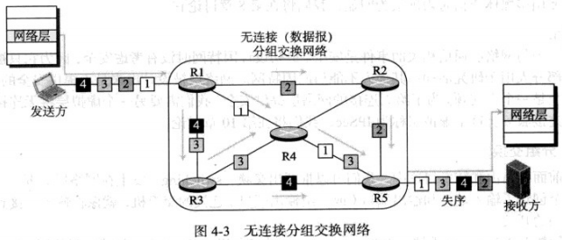
网络层的数据传输

Slide 6
网络层的数据传输
在数据传输中，需要知道什么？

Slide 7
网络层的数据传输
在数据传输中，需要知道什么？
地址——确定传到哪

Slide 8
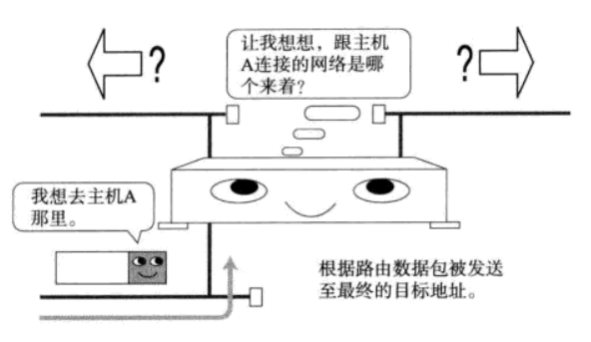
网络层的数据传输
在数据传输中，需要知道什么？
地址——确定传到哪
地图——确定怎么走

Slide 9
网络层的数据传输
在数据传输中，需要知道什么？
地址——确定传到哪——IP地址
地图——确定怎么走——路由表

Slide 10
IP地址

Slide 11
IP地址
IP地址是互联网协议地址
  Internet Protocol Address
  为互联网中的每一主机/网络分配一个逻辑地址，以屏蔽物理地址的差异。

Slide 12
IP地址
IP地址是互联网协议地址
  Internet Protocol Address
  为互联网中的每一主机/网络分配一个逻辑地址，以屏蔽物理地址的差异。
IP地址(IPv4)由32位正整数表示，通常8位一组，分成4个字节，以"."隔开：
  10101100.00010100.00000001.00000001
  172.20.1.1

Slide 13
IP地址
IP地址是互联网协议地址
  Internet Protocol Address
  为互联网中的每一主机/网络分配一个逻辑地址，以屏蔽物理地址的差异。
IP地址(IPv4)由32位正整数表示，通常8位一组，分成4个字节，以"."隔开：
  10101100.00010100.00000001.00000001
  172.20.1.1
总共能够连接2³² = 42 ？96 7296台主机

Slide 14
IP地址
IP地址是互联网协议地址
  Internet Protocol Address
  为互联网中的每一主机/网络分配一个逻辑地址，以屏蔽物理地址的差异。
IP地址(IPv4)由32位正整数表示，通常8位一组，分成4个字节，以"."隔开：
  10101100.00010100.00000001.00000001
  172.20.1.1
总共能够连接2³² = 42 9496 7296台主机

Slide 15
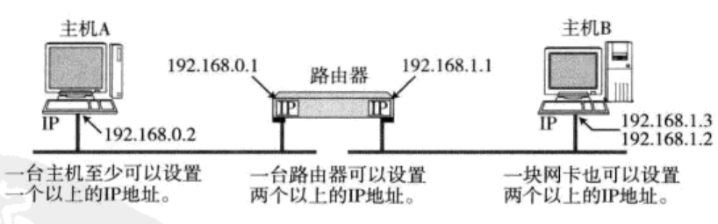
IP地址
通常每个网卡设置一个IP地址
也有一个网卡设置多个IP地址
一台路由器通常配置多个网卡

Slide 16
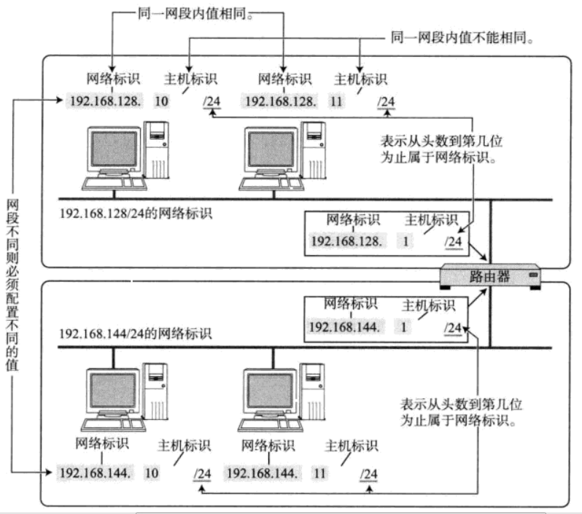
IP地址的主机标识

Slide 17
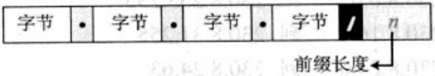
IP地址的主机标识

Slide 18
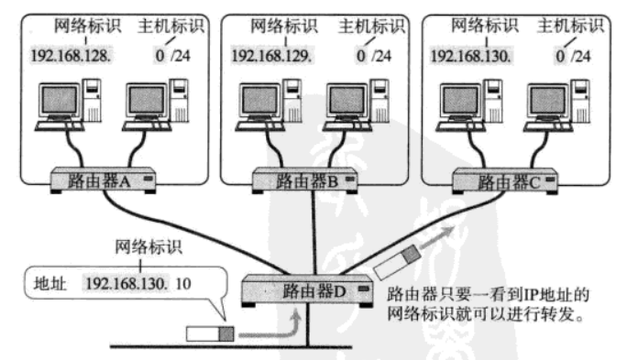
IP地址的网络标识

Slide 19
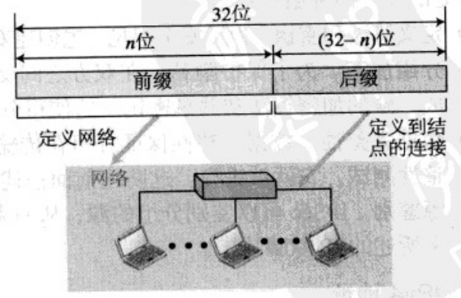
IP地址的层次
将每个IP地址分成两部分
  网络地址
  主机地址

Slide 20
IP地址的层次
将每个IP地址分成两部分
  网络地址
  主机地址
这样有什么好处？

Slide 21
IP地址的层次
将每个IP地址分成两部分
  网络地址
  主机地址
这样有什么好处？
  有效提升寻址效率
  先寻网络，再找主机

Slide 22
子网掩码(subnet mask)

Slide 23
子网掩码(subnet mask)
子网掩码又叫地址掩码，它用来指明IP地址的哪些位是网络地址，哪些位是主机地址。

Slide 24
子网掩码(subnet mask)
子网掩码又叫地址掩码，它用来指明IP地址的哪些位是网络地址，哪些位是主机地址。
它是由连续1和连续0构成的32位地址
  左边是连续的1，1的数目为网络地址长度
  右边是连续的0，0的数目为主机地址长度
11111111.11111111.11111111.00000000 = 255.255.255.0

Slide 25
子网掩码(subnet mask)
子网掩码又叫地址掩码，它用来指明IP地址的哪些位是网络地址，哪些位是主机地址。
它是由连续1和连续0构成的32位地址
  左边是连续的1，1的数目为网络地址长度
  右边是连续的0，0的数目为主机地址长度
11111111.11111111.11111111.00000000 = 255.255.255.0
子网掩码不能单独使用，必须与IP地址一起作用

Slide 26
子网掩码(subnet mask)
掩码与IP地址做按位与运算，0遮住原主机数，而保留原网络段
11000000.10101000.10000010.00001010=192.168.130.10 IP地址
11111111 .11111111 .11111111 .00000000=255.255.255.0 子网掩码
11000000.10101000.10000010.00000000=192.168.130.0 网络地址

Slide 27
子网掩码(subnet mask)
掩码与IP地址做按位与运算，0遮住原主机数，而保留原网络段
11000000.10101000.10000010.00001010=192.168.130.10 IP地址
11111111 .11111111 .11111111 .00000000=255.255.255.0 子网掩码
11000000.10101000.10000010.00000000=192.168.130.0 网络地址
  将网络层次引入到IP地址中
  通过子网掩码与IP地址的异或操作，可以区分一个IP地址所归属的网络

